Slide 1



Анализ устойчивости импульсного реактора ИБР-2М при средней мощности 0,5 МВт
ОБЪЕДИНЕННЫЙ ИНСТИТУТ ЯДЕРНЫХ ИССЛЕДОВАНИЙ
ЛАБОРАТОРИЯ НЕЙТРОННОЙ ФИЗИКИ им. И.М. ФРАНКА
Конкурс на соискание Премий ОИЯИ
для молодых ученых и специалистов,
ОМУС
Ю.Н. ПЕПЕЛЫШЕВ, А.К. ПОПОВ, Д. СУМХУУ
Дубна
4 декабря 2018
Notes:
Уважаемые члены жюри ОИЯИ, уважаемые коллеги, позвольте представить вам доклад на тему «Анализ устойчивости импульсного реактора ИБР-2М при средней мощности 0,5 МВт». Работа выполнено под руководством Юрия Николаевича и Александра Ксенофонтовича. В работе приведены результаты экспериментальных и расчетных исследований динамики ИБР-2М, полученные для обоснования его надежной и безопасной работы.

Slide 2


Цель работы
Устойчивость
Неустойчивость
Цель работы состояла в исследовании виляния мощностной обратной связи (МОС) обусловленной разогревом реактора ИБР-2М на его динамику.
Исследование провидено на основе анализа экспериментальных данных, полученных в разные годы (2015-2017).
Отрицательная обратная связь
Положительная обратная связь
Мощность
Температур
Реактивность
↑↓
↑↓
↓↑
Мощность
Температур
Реактивность
↑
↑
↑
Notes:
Увеличение мощности реактора приводит к увеличению температуры составляющих его частей, к расширению топлива, теплоносителя и т.д.
При уменьшении мощности происходят обратные изменения.
Все это приводит к изменению реактивности реактора и, следовательно, мощности.
Эта обратная связь оказывает сильное влияние на переходные процессы мощности, на устойчивость реактора.
В реакторе ИБР-2М измерение температуры топлива не предусмотрено.
В связи с этим при оценке влияния разогрева реактора на реактивность рассматривать не температурную обратную связь, а мощностную обратную связь.
Поэтому цель работы состояла в моделировании и экспериментальном исследовании мощностной обратной связи (МОС) и её влиянию на динамику реактора ИБР-2М

Slide 3



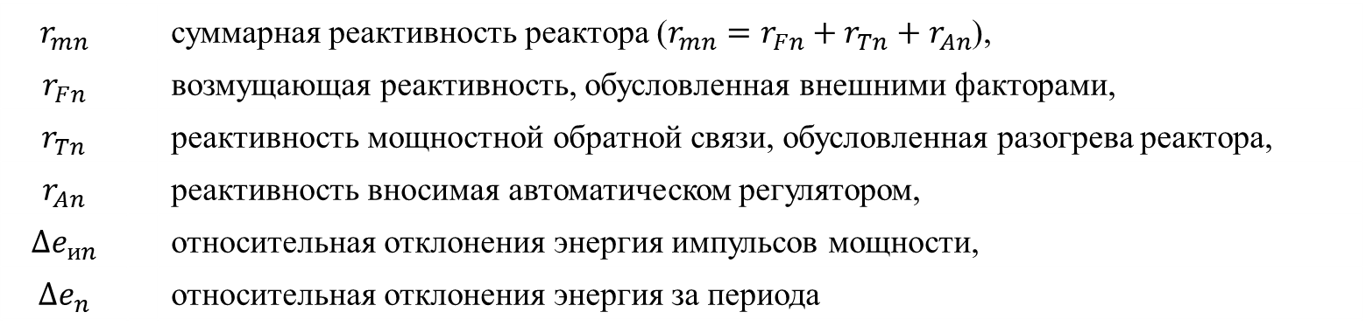
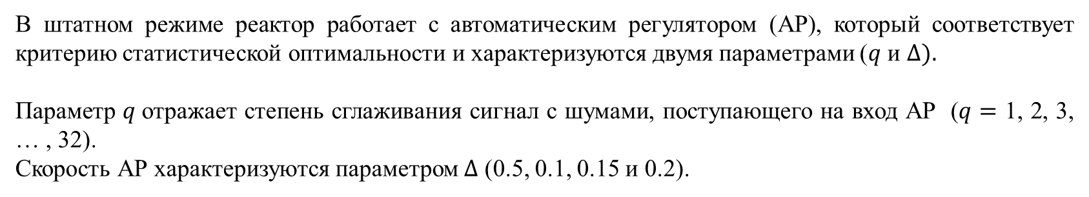







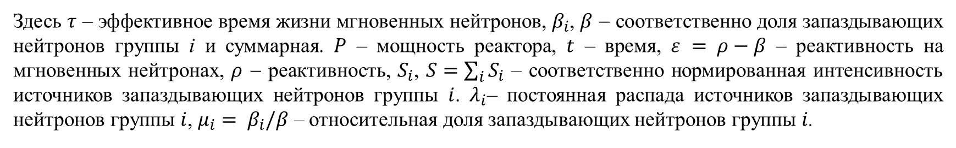







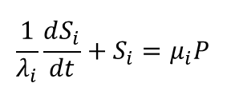
Модель динамики реактора ИБР-2М
$${∆e}_{иn}$$
Блок возмущающей реактивности
$$r_{Fn}$$
$$\text{Σ}$$
$$r_{mn}$$
Блок кинетики реактора
Исходные уравнения кинетики в одноточечной модели реактора ИБР-2М.
В штатном режиме реактор работает с автоматическим регулятором (АР), который соответствует критерию статистической оптимальности и характеризуются двумя параметрами ($q$ и $∆).$
Параметр $q$отражает степень сглаживания сигнал с шумами, поступающего на вход АР ($q=$ 1, 2, 3, … , 32).
Скорость АР характеризуются параметром $∆$ (0.5, 0.1, 0.15 и 0.2).
$$r_{An}$$
$$∆e_{n}$$
$$\frac{τ}{β}\frac{dP}{dt}=\frac{ρ−β}{β}P+\sum_{i}{S_{i}}$$
$${∆e}_{иn}$$
Блок автоматического регулятора
$$r_{Tn}$$
Блок мощностной обратной связи
(1)
$$S=\sum_{i}{S_{i}}$$
(2)
Рис. 1. Блок-схема модели динамики реактора ИБР-2М для режима автоматического управления мощности.
$∆{\tilde{e}}_{иn}$=$∆{\tilde{e}}_{иn−1}+\frac{1}{q}\left(∆e_{иn}−∆{\tilde{e}}_{иn−1}\right)$
$$\frac{1}{λ_{i}}\frac{dS_{i}}{dt}+S_{i}=μ_{i}P$$
$$r_{mn}$$ |  | суммарная реактивность реактора ($r_{mn}=r_{Fn}+r_{Tn}+r_{An}$),
$$r_{Fn}$$ |  | возмущающая реактивность, обусловленная внешними факторами,
$$r_{Tn}$$ |  | реактивность мощностной обратной связи, обусловленная разогрева реактора,
$$r_{An}$$ |  | реактивность вносимая автоматическом регулятором,
$${∆e}_{иn}$$ |  | относительная отклонения энергия импульсов мощности,
$$∆e_{n}$$ |  | относительная отклонения энергия за периода
(3)
$$∆e_{иn}$$
$$ρ_{Аn}$$
$δ{\tilde{e}}_{иn}$=$∆{\tilde{e}}_{и}^{0}−∆{\tilde{e}}_{иn−1}$
Здесь $τ$ – эффективное время жизни мгновенных нейтронов, $β_{i}$, $β$ − соответственно доля запаздывающих нейтронов группы i и суммарная. $P$ – мощность реактора, $t$ – время, $ε = ρ−β$ – реактивность на мгновенных нейтронах, $ρ$ − реактивность, $S_{i}$, $S=\sum_{i}{S_{i}}$ – соответственно нормированная интенсивность источников запаздывающих нейтронов группы $i$. $λ_{i}$– постоянная распада источников запаздывающих нейтронов группы $i$, $μ_{i}= β_{i}/β$ – относительная доля запаздывающих нейтронов группы $i$.
$$ρ_{Аn}=ρ_{Аn−1}+\frac{A}{∆}δ{\tilde{e}}_{иn−1}$$
Блок схема автоматического регулятора (АР)
реактора ИБР-2М
Марачев А.А., Пепелышев Ю.Н., Попов А.К., Сумхуу Д. Анализ динамики импульсного реактора ИБР-2М при статистически оптимальном автоматическом регуляторе// Атомная энергия. 2017. Т. 123, № 3. С.172-176.
Пепелышев Ю.Н., Попов А.К., Сумхуу Д. и др. Модель динамики импульсного реактора ИБР-2М для анализа быстрых переходных процессов // Письма в ЭЧАЯ. 2015. Т. 12, № 3(194). С. 682–686.
Pepelyshev Yu.N., Popov A.K., Sumkhuu D. Model of the IBR-2M Pulsed Reactor Dynamics for Investigating Transition Processes in a Wide Range of Power Variation // Annals of Nuclear Energy. 2015. V. 85. P. 488–493.
$$∆e_{n}$$
$$ρ_{Tn}$$
?
Блок схема мощностной обратной связи (МОС) реактора ИБР-2М
Notes:
Исследование проведено с помощью специально созданной модели динамики. Модель построена на основе модульной структуры с блока кинетики, блока обратной связи, и блока автоматического регулятора.
Блок кинетике соответствует решению систему уравнений импульсного реактора, полученных из общепринятых уравнений одноточечной модели реактора. Входящие в уравнения значения времени жизни мгновенных нейтронов, и доля запаздывающих нейтронов получены при физическом пуске реактора. Значение других постоянных параметров соответствует данным МАГАТЕ.
Структура и параметры автоматического регулятора соответствуют критерию статистической оптимальности, поскольку импульсному реактору присущи существенные шумы мощности.
Параметр мощностной обратной связи, оказывающей существенное виляние на динамику в процессе эксплуатации изменяются. Поэтому важно регулярно оценивать структура и значения параметров МОС.

Slide 4
Прямоугольные колебания реактивности
а)
б)
в)
Рис. 2. Реактивность АР ρ₀ в виде прямоугольных колебаний амплитудой 0,1β_{и} с периодом 32 с (а), суммарная реактивность ρ АР и шума (б), относительное отклонение энергии импульсов мощности от среднего значения Δe_{иn}(в)
Notes:
Структура и параметры мощностной обратной связи (МОС) оценены путём математической обработки зарегистрированных переходных процессов энергии импульсов мощности ($∆e_{p}$), вызванных прямоугольными колебаниями реактивности ($∆r$). Реактивность изменялась автоматическим регулятором (рис.А). АР был выведен из систем управления. Таким образом, реактор работал в режиме саморегулирования.
На реактивность АР накладывался шум реактивности (рисунок б) и, следовательно, шум мощности (рисунок в).

Slide 5



Уменьшение влияния реакторных шумов
на измеряемую переходную характеристику реактора
  Расположение камер контроля мощности:
  1-5й пучок, 115,3 см от центра АЗ; 2-8й пучок, 119,2 см от центра АЗ; 3-13й пучок ,116,7 см от центра АЗ
$$P_{m}=\frac{P_{m1}+P_{m2}+P_{m3}}{3};$$
$$∆p_{m}=\frac{P_{m}}{P_{m}^{0}}−1;$$
$$∆p_{m}≈∆e_{и}$$
Рис. 3. Переходные процессы: 1, 2, 3 – задающая реактивность r₀ и относительное отклонение энергии импульсов мощности от среднего уровня Δe_{иn}, соответствующее зарегистрированному процессу и процессу с усредненным периодом соответственно (n – номер импульса мощности, средняя мощность реактора – 2 МВт)
Notes:
В штатном режиме с помощью нейтронных детекторов, расположенных вокруг активной зоны, регистрируется последовательность амплитуд импульсов мощности, пропорциональных энергии импульсов мощности.
Один период мощности с шумом показан на первом рисунке. На втором рисунке показан усредненный период с меньшим шумом. Он получен путем наложения периодов друг на друга.

Slide 6
Модельная аппроксимация переходных процессов
Рис. 4. Переходные процессы при прямоугольных колебаниях задающей реактивности ∆r (1) при разных средних мощностей 0,5 (a), 1,5 (б) и 2 МВт (в). 2 и 3 – период колебаний относительного отклонения энергии импульсов, зарегистрированного и вычисленного соответственно.
Notes:
Для разных значений параметров МОС вычислялись переходные процессы мощности при прямоугольных колебаниях реактивности. Выбрались те значения параметров МОС, при которых вычисленный переходный процесс был ближе к усредненному периоду. На слайде показаны переходные процессы мощности ИБР-2М, при разных значениях средней мощности.

Slide 7
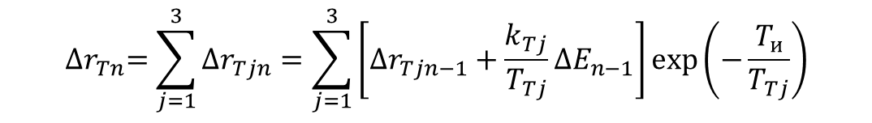



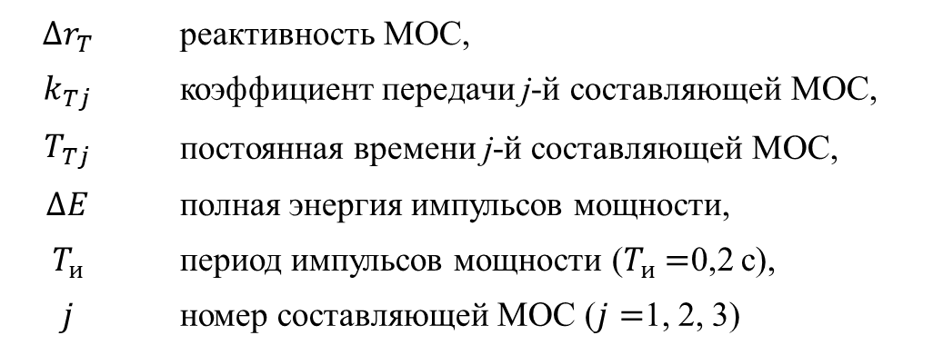
Оценка структуры и параметров мощностной обратной связи
Хорошее приближение вычисленных переходных процессов к зарегистрированным для всего диапазона средних мощностей от 0,5 до 2 МВт дает модель МОС, представленная в виде трех линейных апериодических звеньев.
$${∆r}_{Tn}=\sum_{j=1}^{3}{{∆r}_{Tjn}}=\sum_{j=1}^{3}{\left[∆r_{Tjn−1}+\frac{k_{Tj}}{T_{Tj}}∆E_{n−1}\right]\exp\left(−\frac{T_{и}}{T_{Tj}}\right)}$$
$$∆e_{n}$$
$${∆r}_{Tn}$$
$$?$$
$${∆r}_{T}$$ |  | реактивность МОС,
$$k_{Tj}$$ |  | коэффициент передачи j-й составляющей МОС,
$$T_{Tj}$$ |  | постоянная времени j-й составляющей МОС,
$$∆E$$ |  | полная энергия импульсов мощности,
$$T_{и}$$ |  | период импульсов мощности ($T_{и}=$0,2 с),
$$j$$ |  | номер составляющей МОС ($j=$1, 2, 3)
Блок схема мощностной обратной связи (МОС) реактора ИБР-2М
Пепелышев Ю.Н., Попов А.К., Сумхуу Д. Оценка параметров мощностной обратной связи реактора ИБР-2М с помощью прямоугольных колебаний реактивности // Атомная энергия. 2017. Т. 122, №2. С. 172-176.
Notes:
Хорошее приближение вычисленных переходных процессов к зарегистрированным для всего диапазона средних мощностей от 0,5 до 2 МВт дает модель МОС, представленная в виде трех линейных апериодических звеньев. Здесь ktj, Ttj, называем параметры МОС реактора ИБР-2М. Нам необходимо определить значение этих параметров.

Slide 8
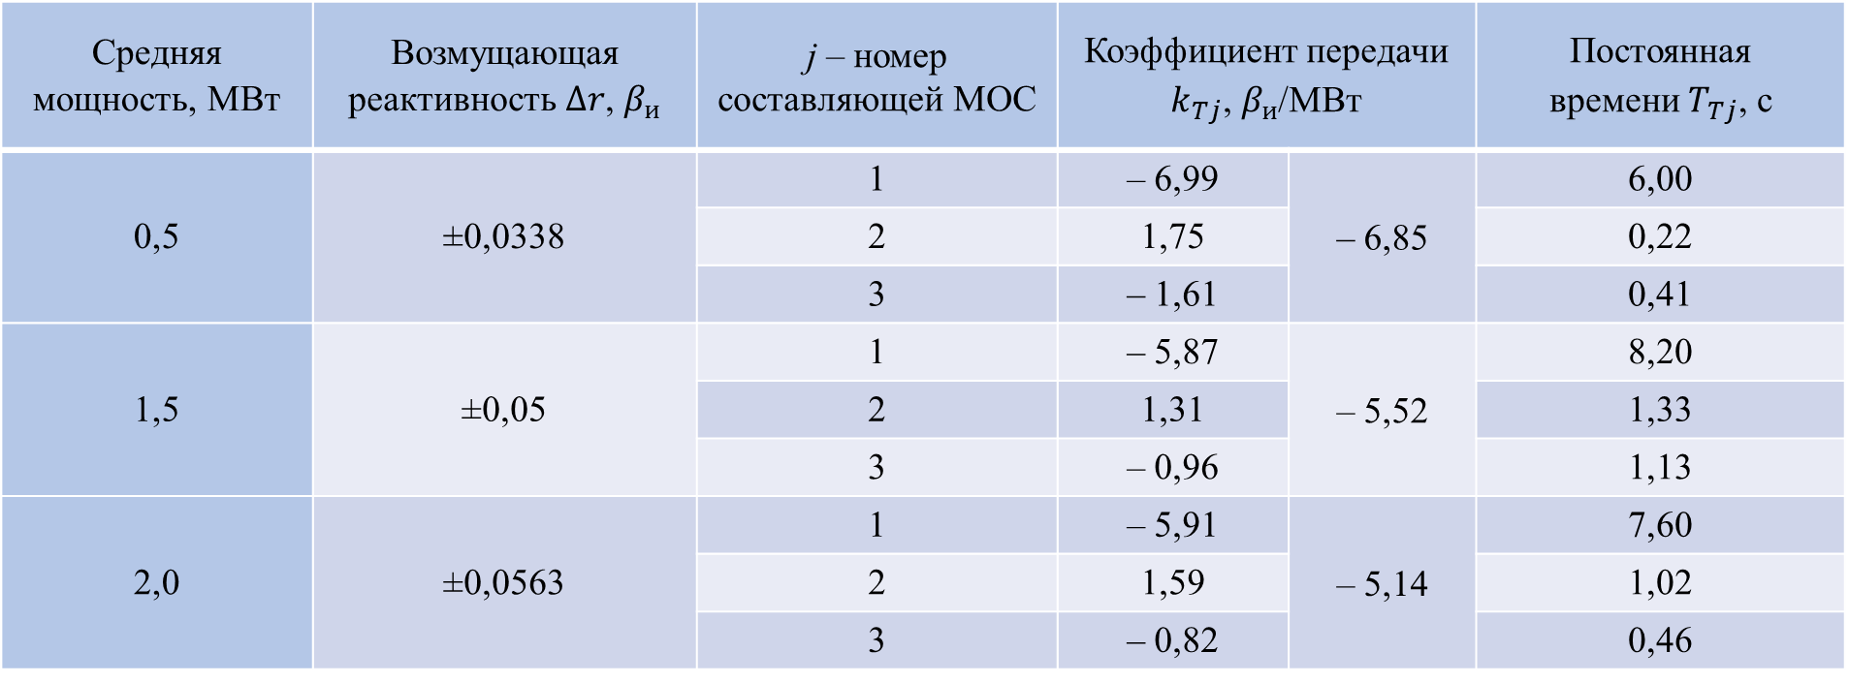
Оценка структуры и параметров мощностной обратной связи
Таблица 1. Параметры МОС ИБР-2М в представлении трёх линейных апериодических звеньев при разных уровнях мощности
Средняя мощность, МВт | Возмущающая реактивность $∆r$, $β_{и}$ | j – номер составляющей МОС | Коэффициент передачи $k_{Tj}$, $β_{и}$/МВт |  | Постоянная времени $T_{Tj}$, с
0,5 | ±0,0338 | 1 | – 6,99 | – 6,85 | 6,00
 |  | 2 | 1,75 |  | 0,22
 |  | 3 | – 1,61 |  | 0,41
1,5 | ±0,05 | 1 | – 5,87 | – 5,52 | 8,20
 |  | 2 | 1,31 |  | 1,33
 |  | 3 | – 0,96 |  | 1,13
2,0 | ±0,0563 | 1 | – 5,91 | – 5,14 | 7,60
 |  | 2 | 1,59 |  | 1,02
 |  | 3 | – 0,82 |  | 0,46
Пепелышев Ю.Н., Попов А.К., Сумхуу Д. Оценка параметров мощностной обратной связи реактора ИБР-2М с помощью прямоугольных колебаний реактивности // Атомная энергия. 2017. Т. 122, №2. С. 172-176.
Notes:
В таблице указаны значения параметров МОС при разных средних мощностях реактора.

Slide 9
Модельная аппроксимация переходных процессов
Рис. 5. Переходные процессы при прямоугольных колебаниях задающей реактивности ∆r (1) при средней мощности 0,5 МВт (2015, 2016 и 2017). 2 и 3 – период колебаний относительного отклонения энергии импульсов, зарегистрированного и вычисленного соответственно.
Notes:
На слайде показаны переходные процессы мощности ИБР-2М при средней мощности 0,5 МВт соответствующие 2015-ому, 2016-ому и 2017-ому годам.

Slide 10
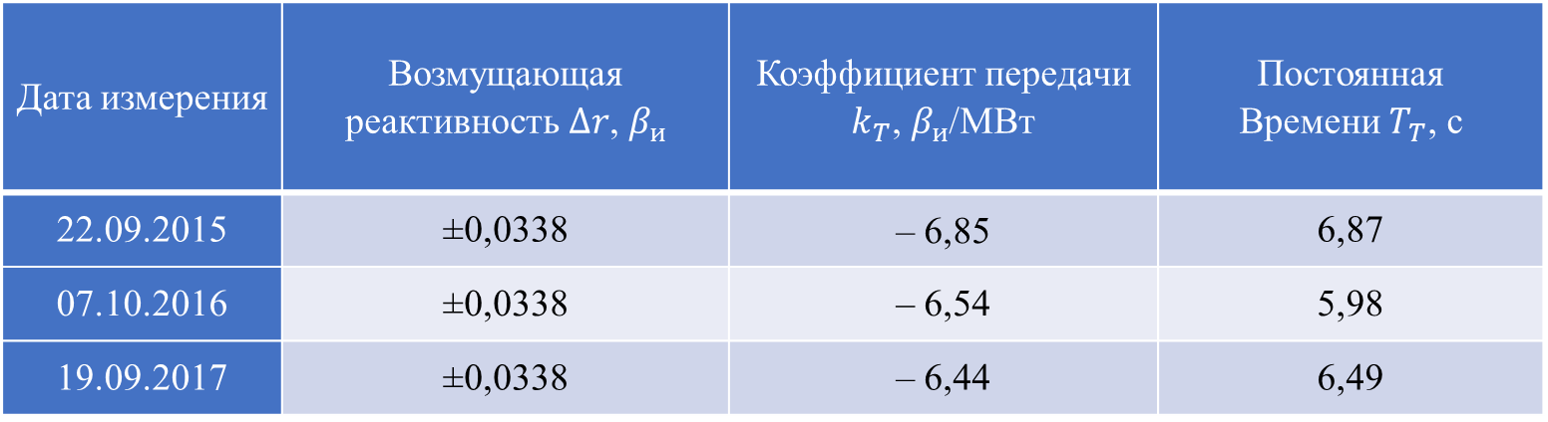
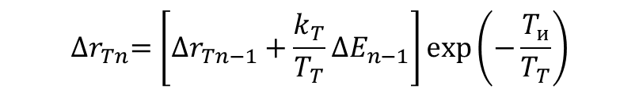
Оценка структуры и параметров мощностной обратной связи
$${∆r}_{Tn}=\left[∆r_{Tn−1}+\frac{k_{T}}{T_{T}}∆E_{n−1}\right]\exp\left(−\frac{T_{и}}{T_{T}}\right)$$
${∆r}_{Tn}$ - реактивность МОС, $k_{T}$ - коэффициент передачи МОС, $T_{T}$ - постоянная времени МОС
Таблица 2. Параметры МОС реактора ИБР-2М при средней мощности 0,5 МВт и номинальном расходе теплоносителя 100 м³/ч
Дата измерения | Возмущающая реактивность $∆r$, $β_{и}$ | Коэффициент передачи $k_{T}$, $β_{и}$/МВт | Постоянная Времени $T_{T}$, с
22.09.2015 | ±0,0338 | – 6,85 | 6,87
07.10.2016 | ±0,0338 | – 6,54 | 5,98
19.09.2017 | ±0,0338 | – 6,44 | 6,49
Notes:
При средней мощности 0,5 МВт МОС представлена одним апериодическим звеном, то есть реактивность МОС, обусловленная одним импульсе мощности, изменяется по экспоненте. Таким образом, МОС характеризуются коэффициентом передачи и постоянной времени. В таблице указаны их значения, соответствующие разным годам.

Slide 11
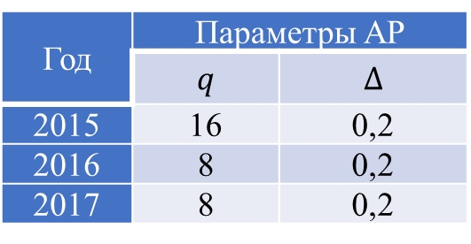


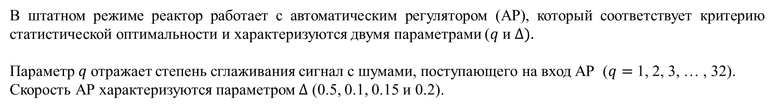
Модель динамики ИБР-2М
в режиме автоматического регулирования
В штатном режиме реактор работает с автоматическим регулятором (АР), который соответствует критерию статистической оптимальности и характеризуются двумя параметрами ($q$ и $∆).$
Параметр $q$отражает степень сглаживания сигнал с шумами, поступающего на вход АР ($q=$ 1, 2, 3, … , 32).
Скорость АР характеризуются параметром $∆$ (0.5, 0.1, 0.15 и 0.2).
Таблица 3. Штатные параметры автоматического регулятора в 2015-2017 гг.
$∆{\tilde{e}}_{иn}$=$∆{\tilde{e}}_{иn−1}+\frac{1}{q}\left(∆e_{иn}−∆{\tilde{e}}_{иn−1}\right)$
$$∆e_{иn}$$
$$ρ_{Аn}$$
$δ{\tilde{e}}_{иn}$=$∆{\tilde{e}}_{и}^{0}−∆{\tilde{e}}_{иn−1}$
$$ρ_{Аn}=ρ_{Аn−1}+\frac{A}{∆}δ{\tilde{e}}_{иn−1}$$
Год | Параметры АР
 | $$q$$ | $$∆$$
2015 | 16 | 0,2
2016 | 8 | 0,2
2017 | 8 | 0,2
Блок схема автоматического регулятора (АР)
реактора ИБР-2М
Notes:
В штатном режиме реактора АР, соответствующий статистической оптимальности, и характеризуются двумя параметрами (q и $∆).$ Параметр q отражает степень сглаживания сигнал с шумами, поступающего на вход АР. Чем больше $q$ тем сильнее сглаживание этого сигнала. Скорость АР характеризуются параметром $∆.$ Чем большее $∆,$ тем меньшее скорость АР при одном и том же сигнале на его входе. Штатным режимам работы ректора в 2015-2017 гг. соответствовали значения параметров АР, указанные в таб. 2.

Slide 12
Переходные процессы мощности
в разных режимах работы реактора ИБР-2М
Рис. 6. Переходные процессы мощности ИБР-2М, обусловленные скачком реактивности (∆r = -0,1 β_{и}) при средней мощности 0,5 МВт и номинальном расходе теплоносителя 100 м³/ч в режимах с автоматического регулирования (а) и саморегулирования (б).
Notes:
На рисунках показаны вычисленные на модели переходные процессы как в режиме автоматического регулирования с параметрами АР, указанными в предыдущей таблице, так и в режиме саморегулирования. Из рисунка видно, что переходные процессы с течением времени существенно не изменились.

Slide 13




Анализ устойчивости ИБР-2М
Для оценки устойчивости реактора воспользуемся критерием Найквиста. Для этого реактор представим в виде одноконтурной замкнутой системы с отрицательной обратной связью и будем судить об его устойчивости по частотным характеристикам разомкнутой системы
$$W_{з}(j\overline{ω})$$
$$∆r_{n}$$
$$∆e_{и}$$
+
−
$$W_{раз}(j\overline{ω})$$
Рис. 7. Структурная одноконтурная схема реактора
Notes:
В устойчивой системе переходные процессы, вызванные любым возмущением, затухают. Для реактора устойчивость исключительно важный показатель. Для оценки степени устойчивости используется частотный критерий Найквиста.
Для этого реактор представляется в виде одноконтурный замкнутой системы, как показано на рисунке. Об устойчивости судят по частотным характеристикам разомкнутой части системы. Частотная характеристика, который есть график частотной передаточной функции на комплексной плоскости, называется амплитудно-фазовой частотной характеристикой.

Slide 14









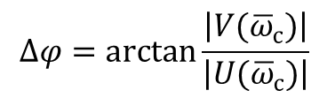



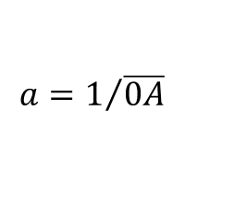
Критерий Найквиста
$$jV(\overline{ω})$$
Граница устойчивости
Запас по амплитуде:
$$a=1/{\overline{0A}}$$
Запас по фазе:
$$∆φ=\arctan{\frac{\left|V({\overline{ω}}_{с})\right|}{\left|U({\overline{ω}}_{с})\right|}}$$
$$R=1$$
$$B(−1,0)$$
$$A$$
$$0$$
$$\overline{ω}=π$$
$$∆φ$$
$$\overline{ω}=∞$$
$$\overline{ω}=0$$
$$U(\overline{ω})$$
$$C$$
$$\left|W({\overline{ω}}_{с})\right|=1$$
Notes:
Устойчивость характеризуют запасом по амплитуде и по фазе. Эти запасы показаны на рисунке. Запас по амплитуде показывает, в сколько раз надо увеличить коэффициент передачи разомкнутой части системы, чтобы вывести замкнутой систему на границу устойчивости. Т.е. чтобы в замкнутой системе возникли незатухающие колебания. Чем меньше запас по амплитуде, тем хуже. Запас по фазе характеризуют допустимое увеличение задержки сигнала по времени. Чем меньше запас по фазе, тем хуже.

Slide 15
Запас устойчивости ИБР-2М
в режиме саморегулирования
Запасы устойчивости по амплитуде и фазе умещаются при увеличении средней мощности импульсного реактора ИБР-2М в режиме саморегулирования.
Из практики работы линейных систем известно что, запас по фазе 35°, а по амплитуде 2,5 (8 дБ) дает удовлетворительную устойчивость и приемлемый переходный процесс*.
Рис. 8. Зависимости запас устойчивости по амплитуде (а) и по фазе (б) от средней мощности импульсного реактора ИБР-2М.
* Щульц М.А. Регулирование энергетических ядерных реакторов. М.: Иностранной литературы, 1957. С. 120
Notes:
По этим характеристикам оценены запас устойчивости реактора по амплитуде и по фазе. Они показаны на этом слайде. Из рисунков видно, что запас по амплитуде и по фазе уменьшается при увеличении средней мощности реактора. Однако даже при номинальной мощности 2 МВт запас устойчивости удовлетворительним

Slide 16
Запас устойчивости ИБР-2М
в режиме автоматического регулирования
Уровень запаса по фазе в режиме саморегулирования
Уровень запаса по амплитуде в режиме саморегулирования
Рис. 9. Запасы по амплитуде (а) и фазе (б) реактора ИБР-2М при средней мощности 2 МВт в режиме автоматического регулирования. 1 (Δ=0,05), 2 (Δ=0,1) и 3 (Δ=0,2)
Notes:
Автоматический регулятор характеризуется двумя параметрами. Параметр сглаживание мощности с шумом q, и параметр скорости ∆. На рисунках показаны запас по амплитуде и по фазе при разных параметрах АР. В настоящее время АР работает с параметрами q=8, ∆=0,2. На рисунках они отмечены красной точкой.

Slide 17
Оценка запас устойчивости ИБР-2М
при средней мощности 0,5 МВт
Таблица 3. Запас устойчивости ИБР-2М при средней мощности 0,5 МВт и номинальном расходе теплоносителя 100 м³/ч в разных режимах его работы.
Режим работы реактора | Год | Запасы устойчивости
 |  | по амплитуде | по фазе, град.
Саморегулирование | 2015 | 46,5 | 125
 | 2016 | 56,5 | 116
 | 2017 | 76 | 108
Автоматическое регулирование | 2015 | 607* | 100
 | 2016 | 295 | 107
 | 2017 | 296 | 104
* Если $q=$ 8, то $a =$ 293.5, $∆φ =$ 113.5 (примерна то же, как в 2016-2017 гг.).
Notes:
Анализ устойчивости при средней мощности 0,5 МВт показал следующее. В режиме автоматического регулирования при одних и тех же значениях параметров АР запасы по амплитуде и по фазе практический не изменились. В режиме саморегулирования запас по амплитуде с течением временя увеличился, а по фазе незначительном уменьшился. Во всех рассмотренных режимах вычисленные значения запасов соответствуют очень хорошей степени устойчивости.

Slide 18
Заключение
Анализ динамики импульсного реактора ИБР-2М при средней мощности 0,5 МВт и номинальном расходе теплоносителя 100 м³/ч показал, что в процессе работы ИБР-2М за период с 2015 по 2017 год существенных изменений в динамике реактора и в запасе устойчивости не произошло.
Из сравнения работы реактора в режимах саморегулирования и автоматического регулирования видно, что автоматический регулятор положительно виляет на устойчивости (запас по амплитуды существенно увеличивается).
Notes:
Анализ динамики импульсного реактора ИБР-2М при средней мощности 0,5 МВт и номинальном расходе теплоносителя 100 м³/ч показал, что в процессе работы ИБР-2М за период с 2015 –ого по 2017 -ый год существенных изменений в динамике реактора и в запасе устойчивости не произошло. Из сравнения работы реактора в режимах саморегулирования и автоматического регулирования видно, что автоматический регулятор положительно виляет на устойчивость (запас по амплитуды существенно увеличивается). Аналогичный анализ планируется провести при номинальной мощности 2 МВт.

Slide 19
Спасибо за внимание

